Slide 1
장기요양보험 사이트 기획
GROUP C

Slide 2


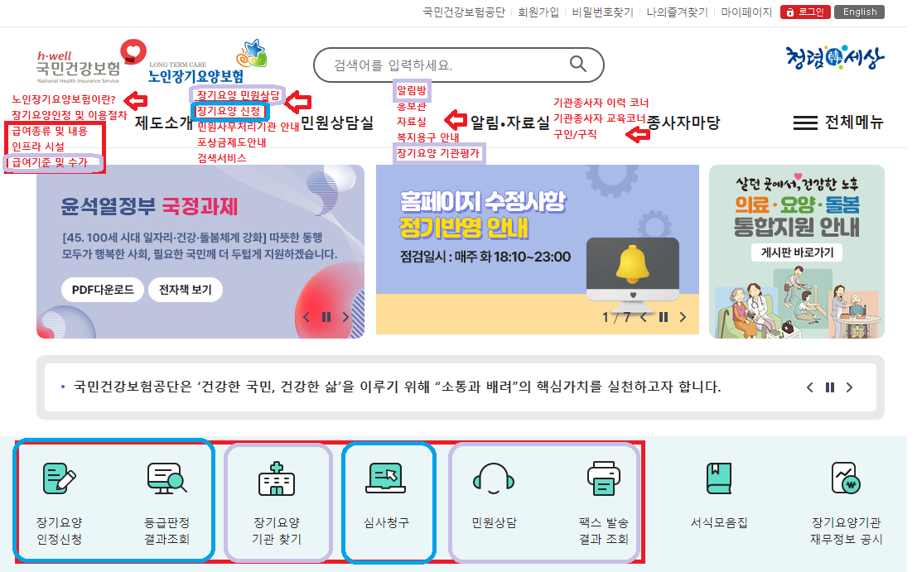


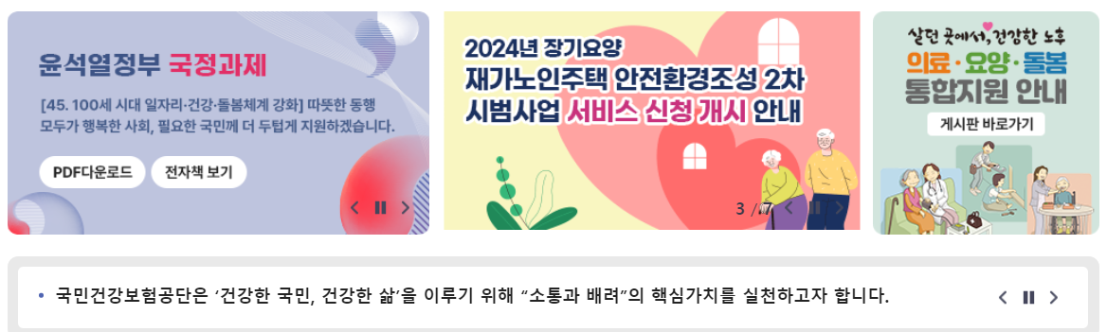
MAIN
구현 | PC / WEB
기획 | GROUP C
1. 검색 기능 - 더미데이터로 검색 기능 구현 2. 보호자 탭 클릭 시 화살표 좌측 슬라이딩 효과와 함께 이동 로그인 / 회원가입 창 오픈 (로그인 전용) 3. 비회원 탭 비회원 대상 (5번 내용 동일) 4. 기관(관리자) 탭 - 로그인 창 띄우고, 로그인 후 관리자 페이지 이동 버튼 5. 비로그인 보호자(일반) 회원용 해당 배너를 클릭하면 노인장기요양보험에 대한 소개 페이지 2P 연결되며 페이지 불러옴 (8번) 클릭시 회색길이 보여지면서 새로 불러와진 페이지가 연결됨 ADD AHTML 형식 구현 (http://www.the-51.com/portfolio/kt-family-box/) 6. 스크롤 시 안내 페이지 순차적 로딩 메모이제이션 기능 슬라이드 시 아래 목록 보여짐 7. 글자 크게보기 팝업 팝업 클릭 시 글자 크기 및 고대비 (색약자) 설정 가능 크기 단계 조절 5단계로 설정 기본 2단계, 이상 단계로 설정 시 이미지 대체와 함께 문구로 구성됨 (MAIN)
노인장기요양보험이란?

Slide 3


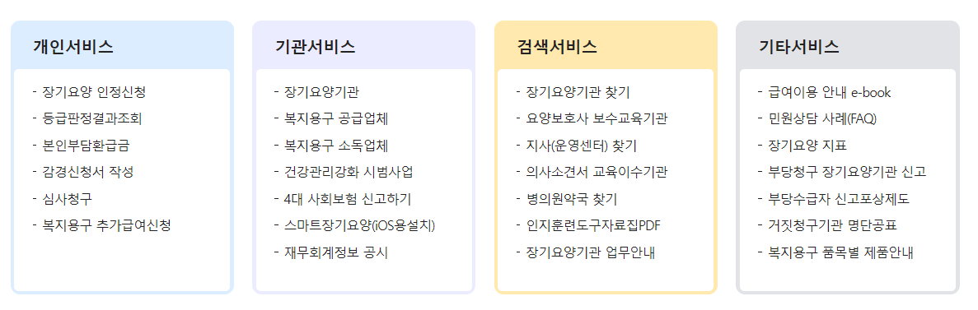

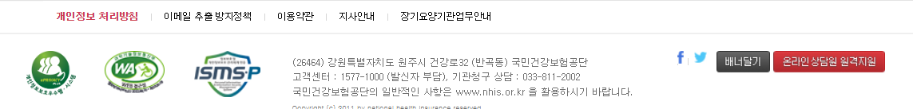
MAIN
클릭 안하면 숨겨진 페이지
페이지 소개 콘텐츠
1. 유투브 영상 끌어오기
2. 컨텐츠(요양보험 안내페이지) 플리커
2p로 구성
로그인 / 회원가입 하기
민원상담

Slide 4
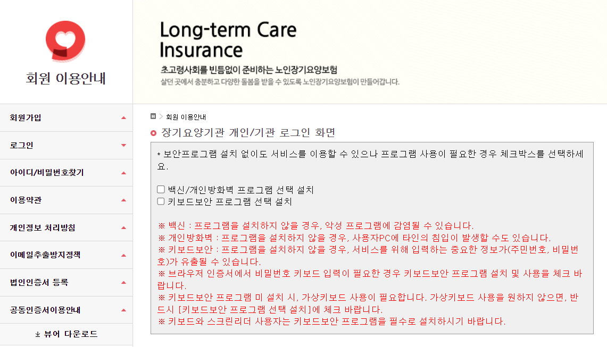
구현 | PC / WEB
기획 | GROUP C
1. 보호자 / 관리자 창 클릭 시 로그인 창으로 이동 https://www.longtermcare.or.kr/npbs/auth/login/loginForm.web?menuId=npe0000002160&rtnUrl=&zoomSize= 2. 로그인 성공 시 다음 페이지로 이동 보호자 /관리자 탭

Slide 5





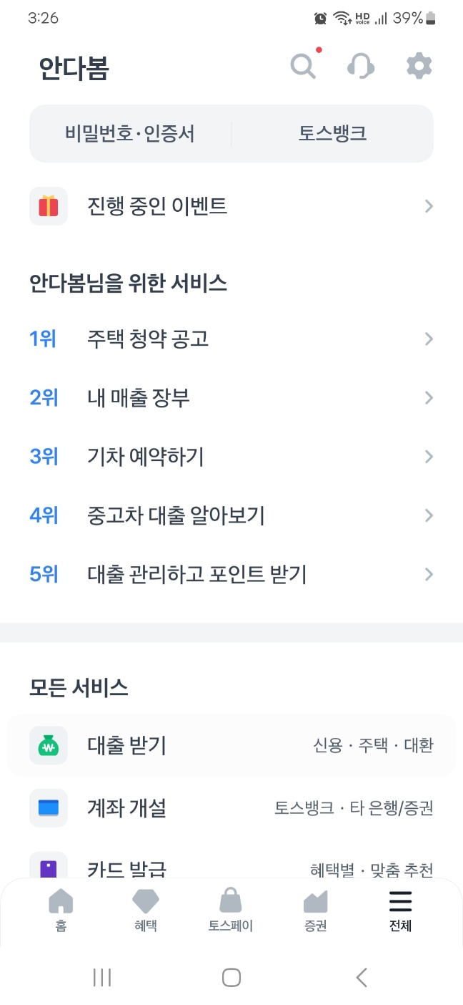


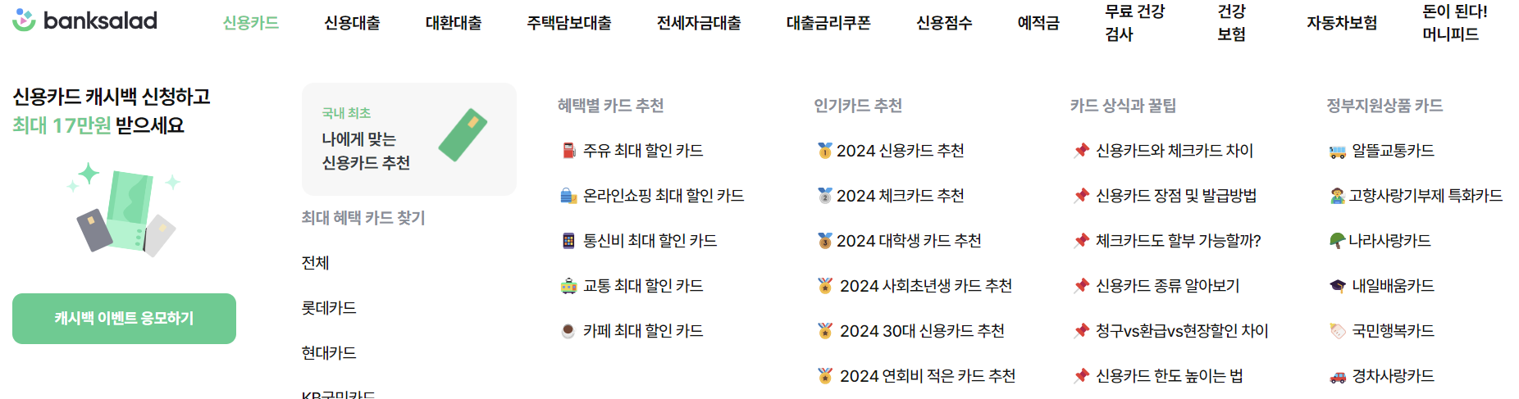
보호자
구현 | PC / WEB
기획 | GROUP C
1. HEADER - 보호자 탭으로 이동 시 아이콘 및 DIV 테두리 해당 테마 (빨간색)으로 변경됨 2. 전체 카테고리 탭 기존 장기요양보험의 전체 카테고리 탭을 불러옴 3. 신청 기간 임박 내용 공지사항 내 공지 체크된 것 중 위 3개 목록 불러오기 4. 기존 신청 내역 진행 상황 바 구현 가능할 지 모르겠음 로그인 한 사용자의 가장 최신 신청 내역을 불러와 임시저장 / 신청 완료 / 심의중/ 심의 보류 / 결과 확인 진행도 보여줌 5. 기존 검색 내역 노출 로그인 한 유저가 기존 검색했던 내용 5순위까지 노출 만약 검색 내용이 없다면 보호자들이 자주찾는 메뉴 5개 노출 (설문조사 및 자문결과 임의선정) 목록: 장기요양 인정신청 등급판정결과조회 본인부담환급금 감경신청서 작성 심사청구 복지용구 추가급여신청
민원상담
마이페이지
보호자
공지 내용
보호자
공지 내용
보호자
공지 내용
로그인 / 회원가입 하기
요양센터 찾기
(지도)
즐겨찾기 메뉴
> 주희님이 뽑아준 내역 가져오기
기존 기록 내역 아예 빼기
장기요양 인정신청
등급판정결과조회
본인부담환급금
감경신청서 작성
심사청구
복지용구 추가급여신청
임시
저장
신청
완료
심의중
심의
보류
결과
확인

Slide 6



로그인 /회원가입 창으로 이동
로그인 후 해당 페이지 노출
관리자
구현 | PC / WEB
기획 | GROUP C
1. HEADER - 보호자 탭으로 이동 시 아이콘 및 DIV 테두리 해당 테마 (초록색)으로 변경됨 2. 전체 카테고리 탭 기존 장기요양보험의 전체 카테고리 탭을 불러옴 3. 신청 기간 임박 내용 종사자교육 페이지 내 공지 체크된 것 중 위 3개 목록 불러오기 https://www.longtermcare.or.kr/npbs/d/m/000/moveBoardView?menuId=npe0000002581&bKey=B0150&prevPath=/npbs/d/m/000/moveBoardView 4. 기존 신청 내역 진행 상황 바 구현 가능할 지 모르겠음 로그인 한 사용자의 가장 신청내역을 불러와 임시저장 / 신청 완료 / 심의중/ 심의 보류 / 결과 확인 진행도 보여줌 5. 기존 검색 내역 노출 로그인 한 유저가 기존 검색했던 내용 5순위까지 노출 만약 검색 내용이 없다면 보호자들이 자주찾는 메뉴 5개 노출 (설문조사 및 자문결과 임의선정) 목록: 장기요양기관 복지용구 공급업체 복지용구 소독업체 건강관리강화 시범사업 4대 사회보험 신고하기 스마트장기요양(iOS용설치) 재무회계정보 공시
민원상담
마이페이지
관리자 공지
관리자
공지 내용
관리자
공지 내용
->d장고, 더미
업무포털
바로가기
서식자료실
법령자료실
전문자료실
통계자료실
장기요양보험용어사전
의료급여 부담금 현황
급여이용 안내 e-book

Slide 7


index.html
src
Layout.jsx : 메인페이지 레이아웃, 페이지 이동시 스크롤 위치 초기화, 타이틀 출력
app.jsx
Visual.jsx : 모든 페이지의 공통적인 시각적 요소를 구성 컴포넌트(linear 효과)
main.jsx
components
Header.jsx : 헤더컴포넌트, 홈페이지 내 데이터 검색 및 로고
common
Search.jsx : 데이터 검색 컴포넌트
main
Popup.jsx : 텍스트 크기 설정, 고대비 모드 설정 컴포넌트
sub
Footer.jsx: 푸터컴포넌트
styles
common
main
sub
logo_1.png / logo_2.png : 기관로고
pic
commonData.js : ClientLogin, Manager 데이터 업데이트용
data

Slide 8
index.html
src
app.jsx
main.jsx
Home.jsx : 메인 페이지
components
common
NavMainBtn.jsx : 메인페이지 네비게이션 버튼 컴포넌트
FirstFollow.jsx : 첫방문자를 위한 유도 배너
main
sub
FirstVisit.jsx : 첫방문자를 위한 전체 페이지(FirstFollow 클릭시 아래로 출력되는 내용)
styles
FirstVisitDetail1.jsx : 첫방문자를 위한 세부내용1
common
FirstVisitDetail2.jsx : 첫방문자를 위한 세부내용 2
main
FirstVisitDetail3.jsx : 첫방문자를 위한 세부내용 3(기타내용링크, 로그인링크)
sub
LastNav.jsx : 페이지 하단에 들어가는 네비게이션바
pic
data

Slide 9
index.html
src
sub
LoginLayout.jsx : 로그인 후 페이지 레이아웃
app.jsx
main.jsx
ManagerWithoutLogin.jsx : 관리자 로그인 없이 볼수있는 정보페이지
ClientLogin.jsx : 보호자 로그인 후 페이지
components
ManagerLogin.jsx : 관리자 로그인 후 페이지
common
main
subdetail
EmergencyLink.jsx : 공지사항 고정 게시글 링트 버튼 컴포넌트
sub
LinkMenu.jsx : ClientLogin, Manager 메뉴 내 링크 버튼 컴포넌트(commonData.js)
styles
Steps.jsx : 현재 진행중 작업 표시 바(미정)
common
main
sub
pic
data

